Slide 1
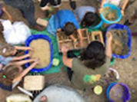
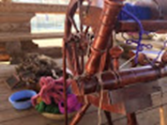
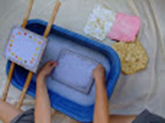
אירוע פתיחת שנה במושב ירקונה
ביום שבת ה - 1.9.18בשעה 16:30
נתאסף כולנו לאירוע מיוחד לקבלת השנה החדשה.
- נכין פצצות זרעים
- נמחזר נייר ונכין ניירות זרעים
- נלמד לטוות על גלגל טווייה מהאגדות.
הפעם בגדי החג יישארו בארון
אך נשמח שתביאו אתכם את אווירת החג במקום.
כל משפחה מתבקשת להביא כיבוד קל, רשימה תופץ בהמשך.
חג שמח,
נשמח לראות את כולכם ועדת תרבות

